Slide 1
МУНИЦИПАЛЬНОЕ АВТОНОМНОЕ ОБРАЗОВАТЕЛЬНОЕ УЧРЕЖДЕНИЕ ДОПОЛНИТЕЛЬНОГО ОБРАЗОВАНИЯ ДЕТЕЙ ЦЕНТР ДОПОЛНИТЕЛЬНОГО ОБРАЗОВАНИЯ ДЕТЕЙ г.Балаково Саратовской области
Методическое пособие
«Кукла-оберег «Пеленашка»
Автор : педагог дополнительного образования детей, руководитель объединения «Художественное конструирование»
Демина Елена Алексеевна

Slide 2
Вступление
Игра и игрушки – это часть народной традиции. В далеком прошлом с их помощью обучали детей к труду, они были необходимы, чтобы передать накопленный трудовой опыт. Все девочки любят играть в куклы. С давних времен кукла считалась не только предметом игры, она была символом счастья и прибыли, ей приписывали магические и охранительные функции. Считалось , что если дети много и усердно играют, в семье будет прибыль, если же небрежно – беда. Верили. Что игрушки охраняют детский сон и покой, и как оберег ,клали их рядом с ребенком. Кукла была символом продолжения рода, и игры в кукол особенно поощрялись.
Кукла - младенчик «Пеленашка» была первой игрушкой в жизни ребенка. На вид очень проста, но делается достаточно сложно и несет в себе много важной и необходимой информации.

Slide 3
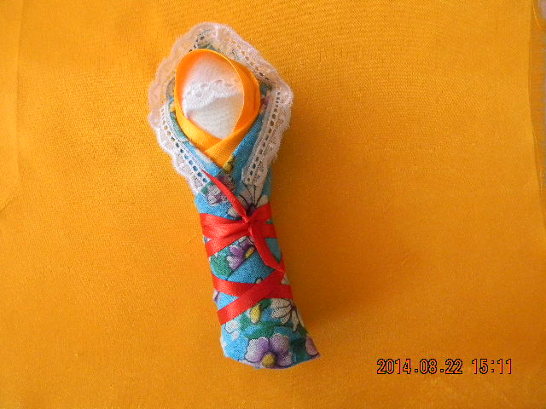
Перед рождением ребенка мать шила куклу с молитвой , с мыслями о будущем дитятке; ткани для изготовления были родные – от сарафана, от рубахи отца, деда и т.п. Новорожденному младенцу куколка вкладывалась в ладошку и, сжимая кулачки малыш сам себе делал массаж внутренней поверхности ладони. Чтобы сбить злых духов с толку, спеленутую куклу подкладывали к младенцу в колыбель, где она находилась до крещения ребенка, чтобы принимать на себя все напасти, угрожавшие не защищенному крестом чаду. Только после крещения кукла убиралась из колыбели. Куклу хранили в доме наравне с крестильной рубахой ребенка.

Slide 4
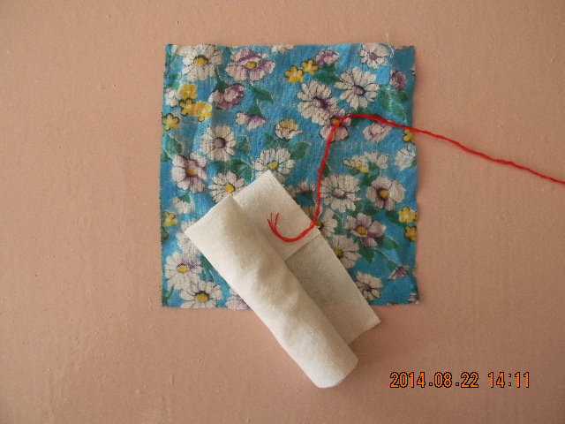
Изготовление куклы Пеленашки
В основе правил изготовления куклы Пеленашки лежит традиционное понимание мироздания крестьянами. В ней простейшими приемами изготовления воспроизводили основные признаки человеческого подобия: тело, голову и центр жизненной силы, который ,по поверьям, располагается в районе пупа.
Необходимые материалы для изготовления куклы:
Белая плотная ткань произвольной длины и ширины, лоскуток яркой х/б ткани, нитки красного цвета

Slide 5
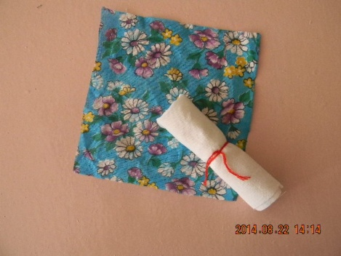
Способ изготовления:
1. Белую ткань плотно скручивают в скатку, причем по правилам, необходимо было шесть раз закрутить – раскрутить, и только на седьмой раз скрутить окончательно;
2. перетягивают посередине специально изготовленным пояском (свивают из двух красных нитей). Нить обязательно красная, т.к. считалось, что красный цвет – обережный;
3. Завязывают узел, символизирующий пуп – центр жизненной силы. Концы у пояска откусывают, как и пуповину ребенка.

Slide 6
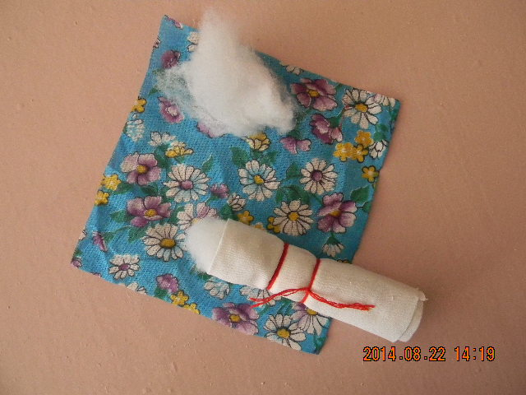
Обозначение головы
3.Для этого перетягивают скатку нитями, выделяя треть длины. При желании, под личико для объема можно подложить немного синтепона.

Slide 7
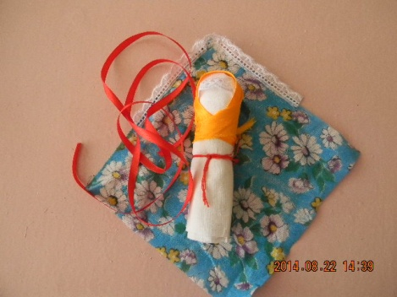
Оформление куклы
Повязать кукле платочек; при желании можно украсить платочек и пеленку кружевом.

Slide 8
Пеленание
Куклу плотно пеленают и обертывают свивальником ( в нашем случае красной ленточкой.)
Куколка Пеленашка готова.

Slide 9
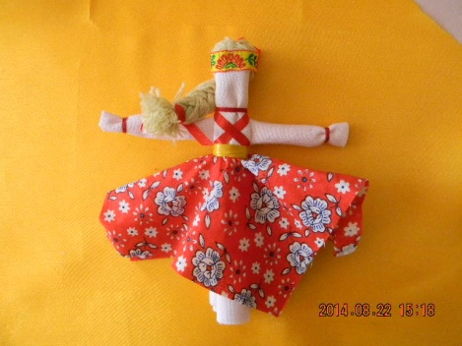
Другие куклы - обереги
Кувадка

Slide 10
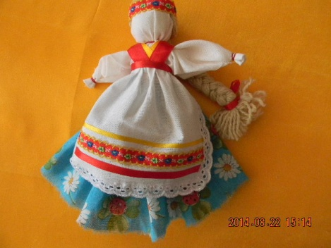
Столбушка

Slide 11
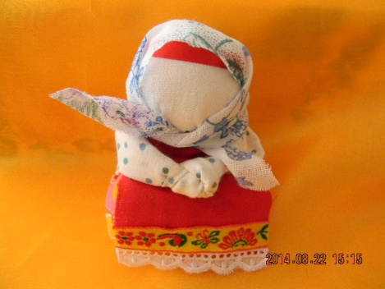
Хозяюшка - благополучница

Slide 12
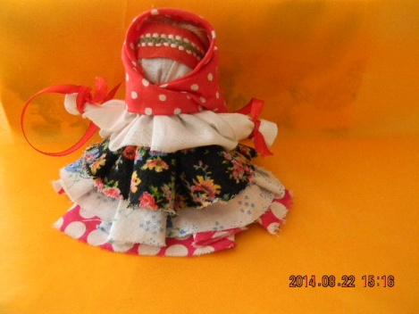
Кукла - колокольчик

Slide 13
Литература
О.А. Тарасова «Куклы – мотанки»; Харьков, Белгород, Клуб семейного чтения 2014;
И.Н.Котова, А.С. Котова «Народная кукла»,
Спб, Паритет 2003;
coounity.livejournal.com

